Slide 1
Минивинты
Казань, 2025

Slide 2
Анкораж в ортодонтии – это контроль над опорой зубов во время их перемещения.
Главная задача анкоража – не дать одним зубам (опорным) сдвинуться под действием силы, которая предназначена для перемещения других зубов (ретракция).
Согласно 3 закону Ньютона (сила действия равна силе противодействия), когда прикладывается сила, чтобы, например, задвинуть внутрь торчащие резцы, возникает равная по величине, но противоположно направленная сила, которая стремится сдвинуть опорные зубы (моляры) вперед.

Slide 3
Использование микроимплантов (минивинтов) считается абсолютной опорой при перемещении зубов или зубных рядов.
В настоящее время благодаря использованию мини-винтов возможны интрузии, экструзии, мезиализация, дистализация, расширение верхней челюсти и ретенция результатов.
Они позволяют снизить длительность ношения межчелюстных эластиков или вовсе отменить необходимость их использования. За счет того, что этот инструмент является абсолютной опорой, механика ортодонтического лечения является более предсказуемой, быстрой, а также снижается риск нежелательных перемещений соседних зубов.

Slide 4
Ортодонтические минивинты (микроимпланты) — это временные, крошечные (1,5-2 мм в диаметре) винты из титана или стали, используемые в качестве абсолютной опоры для точного и предсказуемого перемещения зубов в процессе ортодонтического лечения.
Большинство ортодонтических минивинтов изготавливаются из титана или его сплавов, что обеспечивает биосовместимость, прочность и отсутствие аллергических реакций.

Slide 5
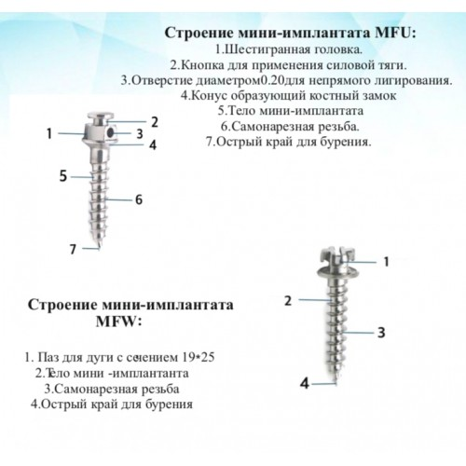
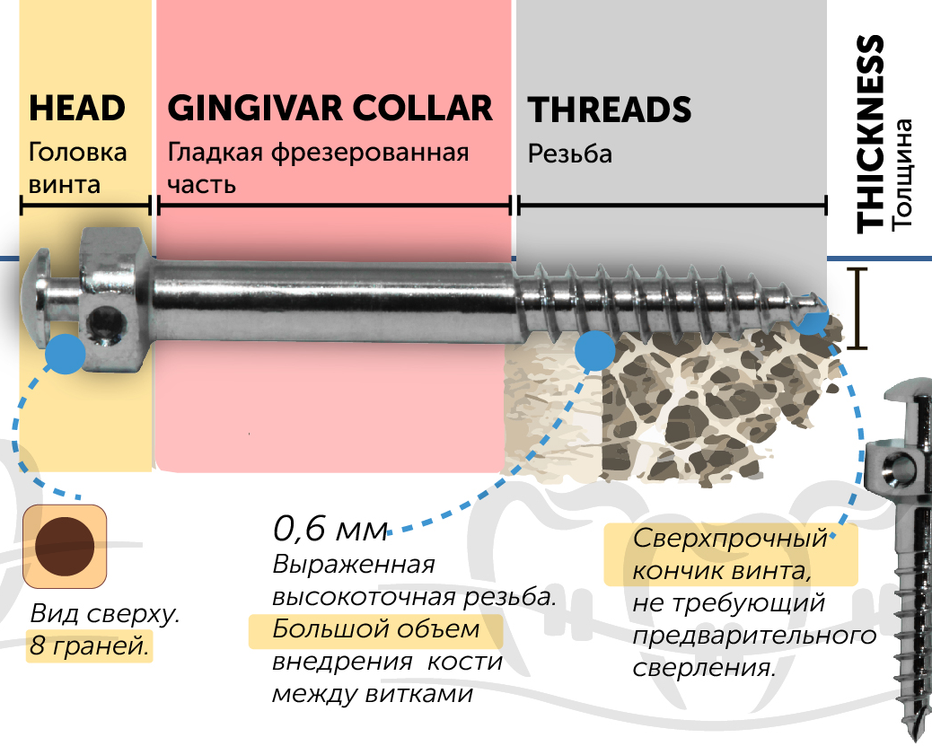

Slide 6
Ортодонтические минивинты (микроимпланты) классифицируются по нескольким основным параметрам, включая размеры (диаметр и длина), конструктивные особенности (форма головки и тип резьбы) и материал изготовления.

Slide 7
Классификация по размерам:
Размеры минивинтов варьируются в зависимости от анатомических особенностей пациента и планируемого места установки.
Диаметр: Обычно составляет от 1.2 мм до 2.0 мм. Выбор диаметра зависит от плотности костной ткани и требуемой стабильности. (также есть специальные винты с большей длиной).
Длина: Типичные варианты длины включают 6 мм, 8 мм, 10 мм, 12мм и более. Длина подбирается исходя из толщины кости и места имплантации.
Каждая фирма-производитель предлагает свои параметры конструкций, которые варьируются в зависимости от необходимой локализации постановки.

Slide 8
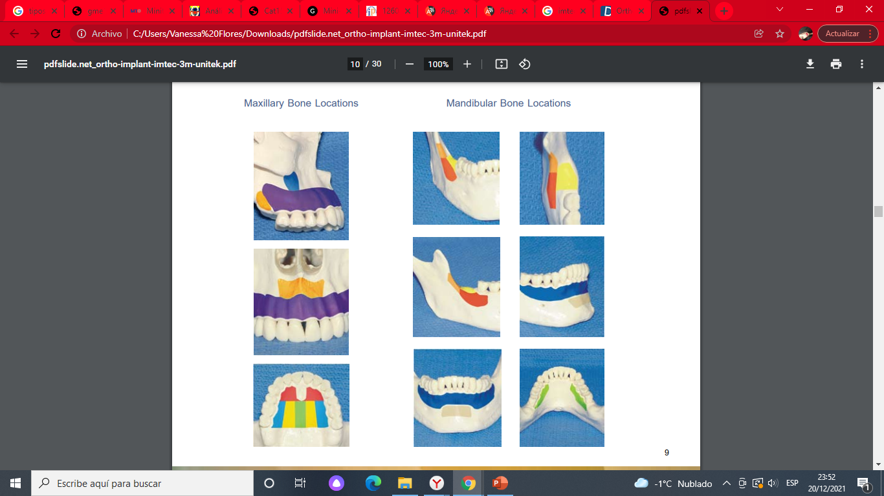
6 мм: Лицевая поверхность верхнечелюстной/нижнечелюстной альвеолярный кости, под носовой перегородкой, симфиз нижней челюсти
8 мм: Лицевая поверхность верхнечелюстной/нижнечелюстной альвеолярный кости , парасагиттальная середина неба
10 мм: бугристость верхней челюсти, скуловой выступ, инфразигоматический кости или заднее боковое небо, восходящая ветвь нижней челюсти, ретромолярная область, внешний косой гребень.

Slide 9
Классификация по типу резьбы и по способу установки минивинты могут быть:
Самонарезающие: Для их установки требуется предварительное формирование небольшого отверстия (пилотное сверление) в кости.
Самосверлящие: Эти винты могут быть установлены без предварительного сверления, что упрощает процедуру и снижает инвазивность (зависит от конкретной модели и плотности кости).

Slide 10
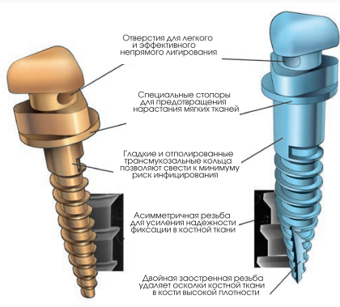

Slide 11
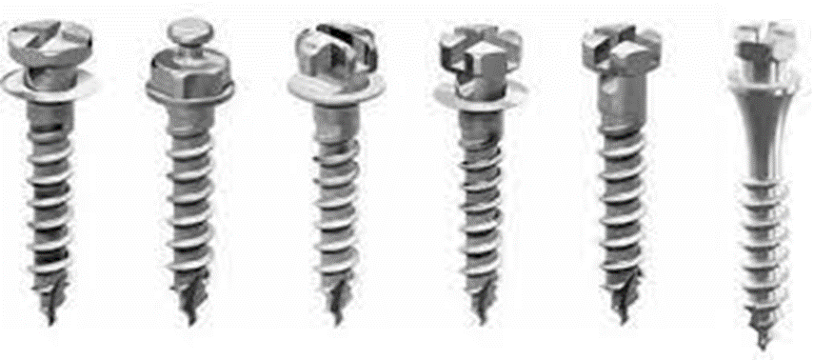
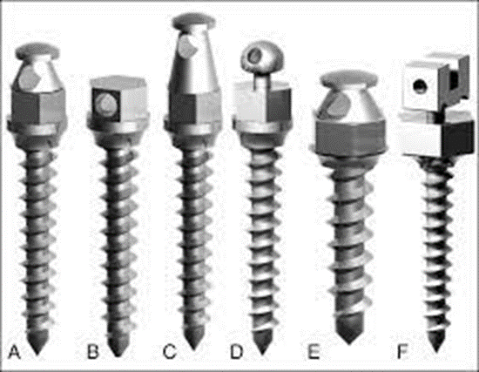
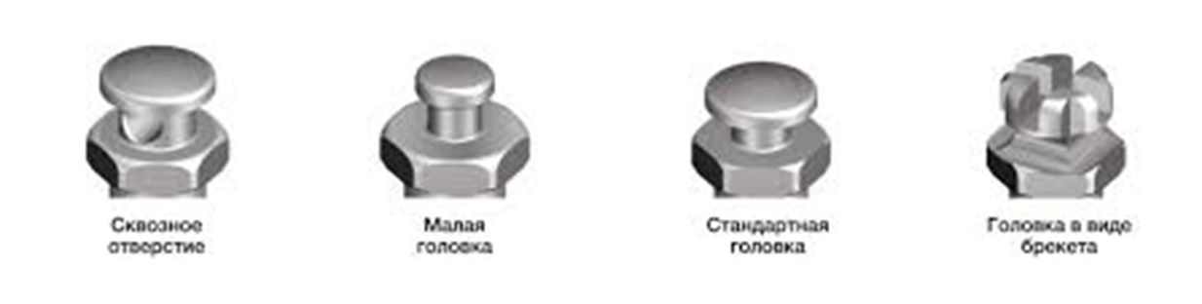
Классификация по форме головки:
Дизайн головки минивинта адаптирован для различных типов креплений ортодонтических элементов:
С пуговицей (button): Для крепления эластиков или пружин.
С прорезью/пазом: Для фиксации ортодонтической дуги или других элементов.
С квадратным/шестигранным отверстием: Для использования специального ключа при установке и активации.

Slide 12
Виды минивинтов по месту установки
Межкорневые: Устанавливаются в пространство между корнями зубов для точечного воздействия на зубной ряд.
Ретромолярные: Располагаются позади последних зубов на челюсти. Используются для дистализации всего зубного ряда.
Небные: Размещаются в области неба, чаще всего для расширения верхней челюсти.
В зоне подскулового гребня (IZC): Устанавливаются в инфразигоматический (подскуловой) гребень, используются для сложных случаев и дистализации верхних зубов.
В зоне щечного гребня (buccal shelf): Вкручиваются в наружную косую линию нижней челюсти. Применяются для коррекции прикуса, в том числе при движении боковых сегментов.

Slide 13
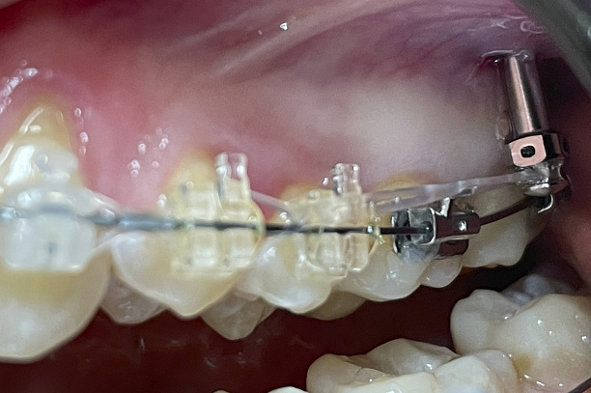
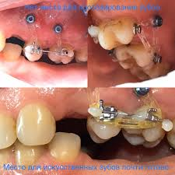
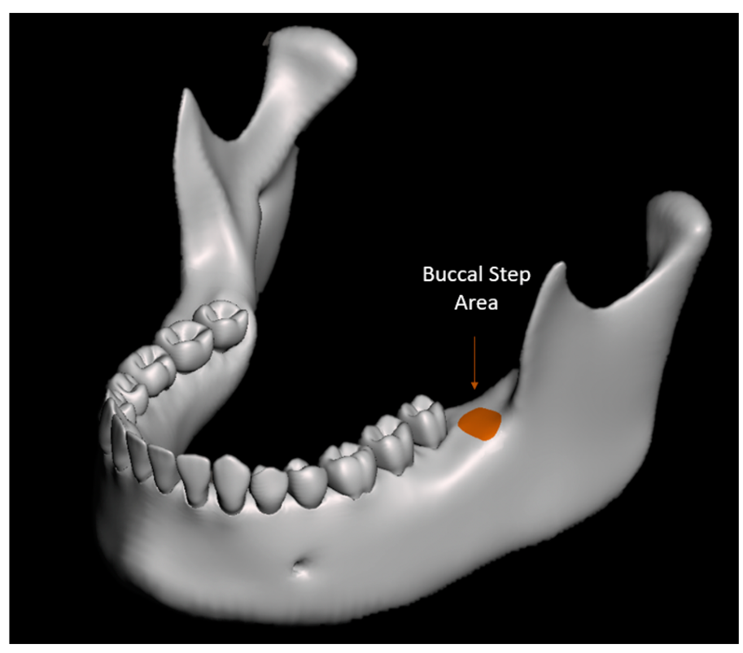
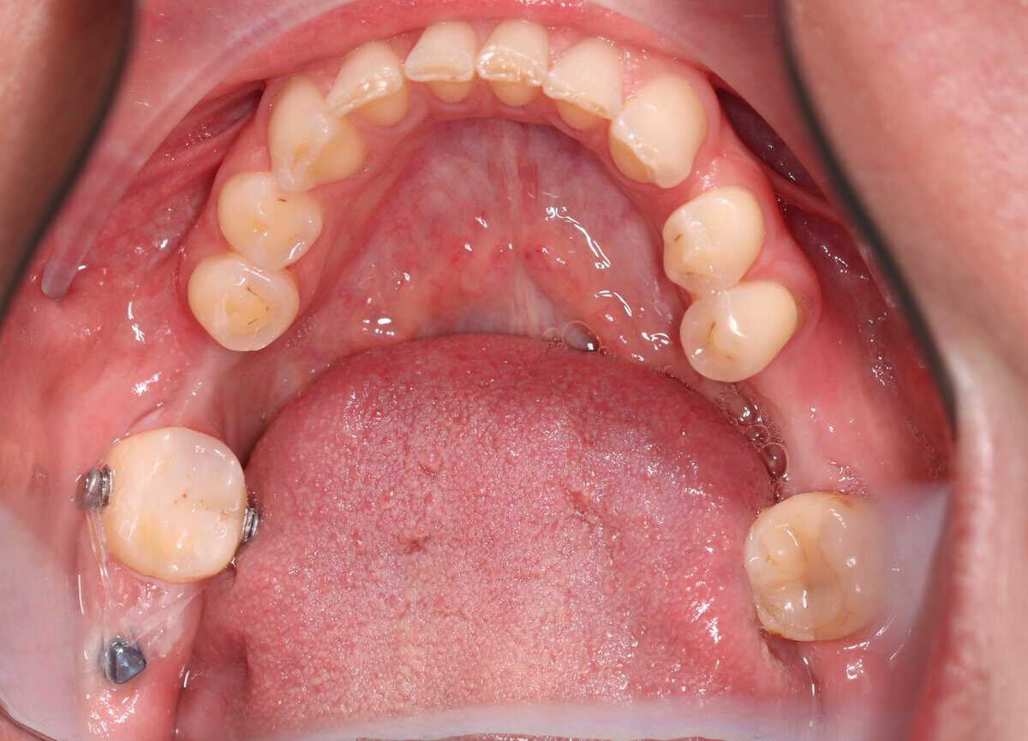
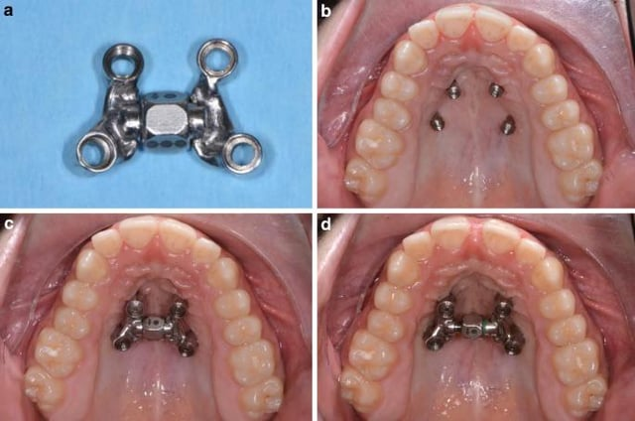
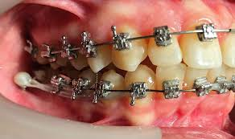

Slide 14
Свойства минивинтов
Биосовместимость:
медицинский Титан типа IV или V и нержавеющая сталь
Отсутствие остеоинтеграции:
мини-винты прикрепляются к кости механическим удержанием, таким образом, их удаление происходит быстро и безболезненно.
В мини-винтах не должно происходить остеоинтеграция.
Анкораж в кости:
Прямой якорь: когда мини-винт непосредственно получает все реактивные силы, действуя, таким образом, как якорь
Непрямой якорь: когда мини-винт получает силы через стержни, пружины или приборы.

Slide 15
Хотя ортодонтический механизм требует применение не более 300 г силы, минивинты рассчитаны на поддержку до 500 г силы.

Slide 16
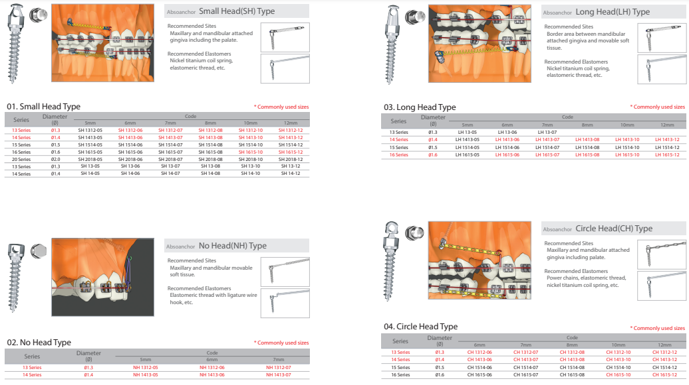
AbsoAnchor System
Dentos Taegu, Korea

Slide 17
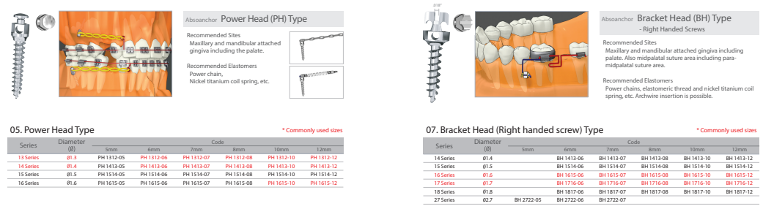
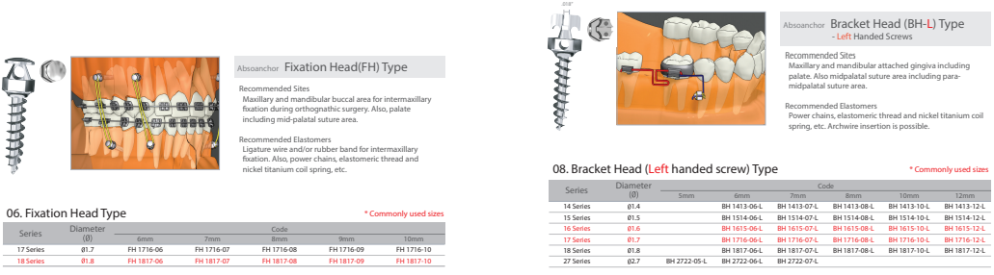

Slide 18
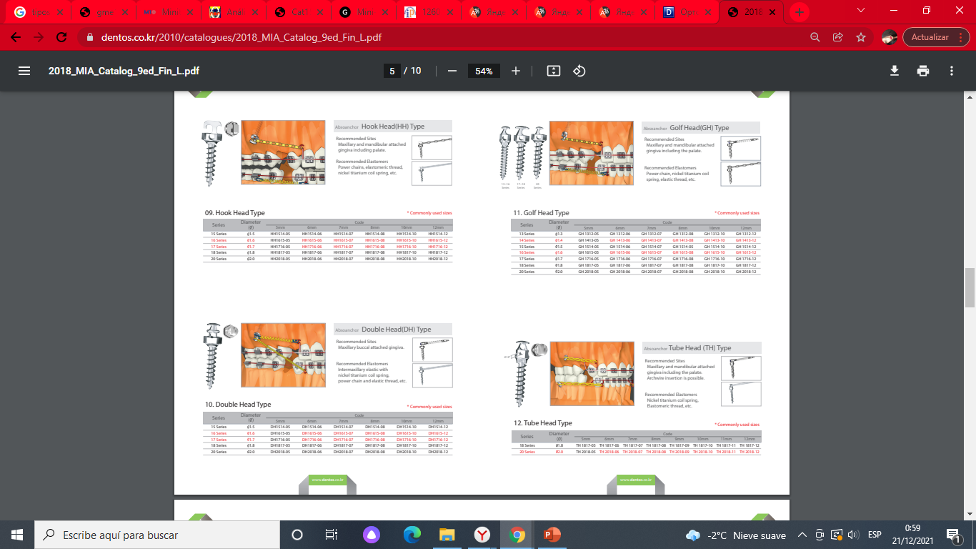

Slide 19
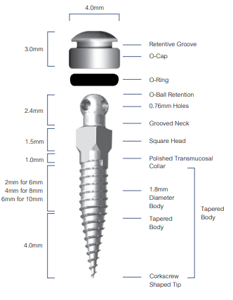
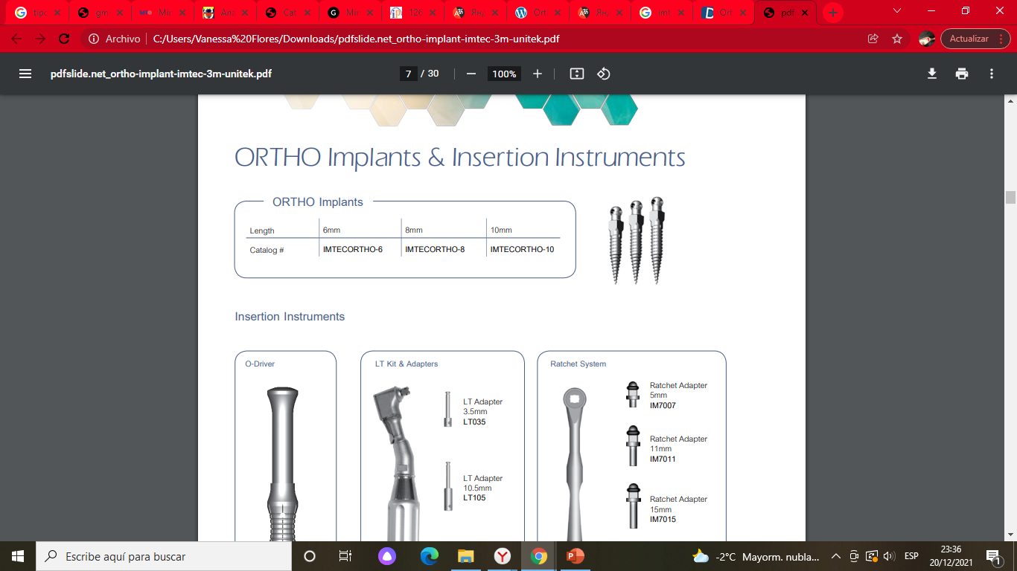
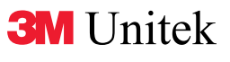
IMTEC
Mini Ortho Implant

Slide 20
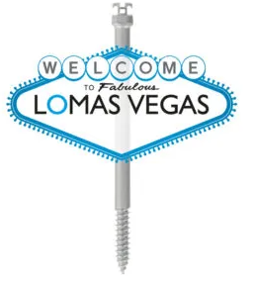
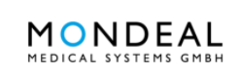
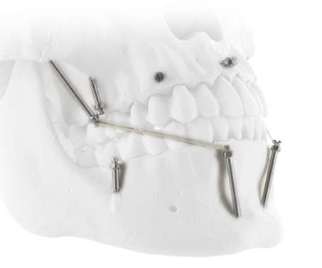
LOMAS VEGAS в сотрудничестве c Carlos Villegas
Подбородок
Нижнечелюстной
(инфра) скуловой
Межзубный
Небный
Винт LOMAS VEGAS является безопасным и надежным дополнительным методом по сравнению с существующими ортодонтическими системами мини-пластин и мини-анкерными винтами. Винт доступен длиной от 9 мм до 40 мм.

Slide 21
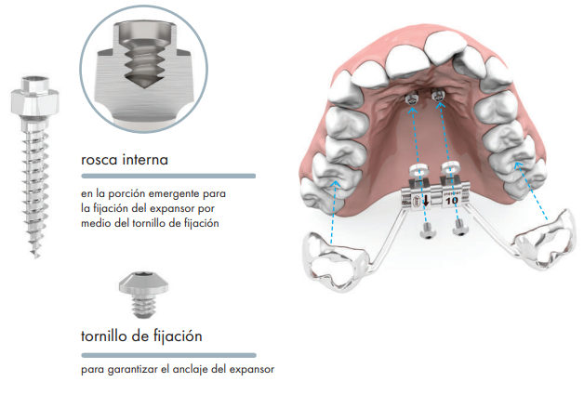
TADS
LEONE - ITALY

Slide 22
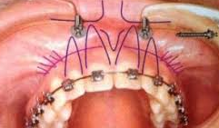
Места установки минивинтов
Пространства в области между корней моляра с вестибулярной и оральной стороны;
В межкорневом пространстве
Область отсутствующего зуба;
Область срединного небного шва (парасагиттальное пространство);
Обращенная вниз область передней носовой ости.

Slide 23
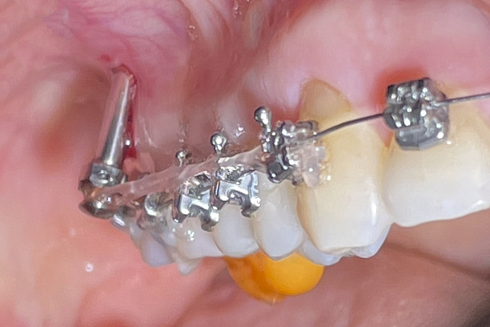
в ретромолярном пространстве;
Латерально от области симфиза с вестибулярной стороны на нижней челюсти.
в зону подскулового гребня на верхней челюсти
В зоне щечного гребня (buccal shelf)
В зону подскулового гребня на верхней челюсти минивинт устанавливается практически параллельно оси зуба

Slide 24
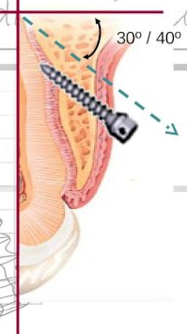
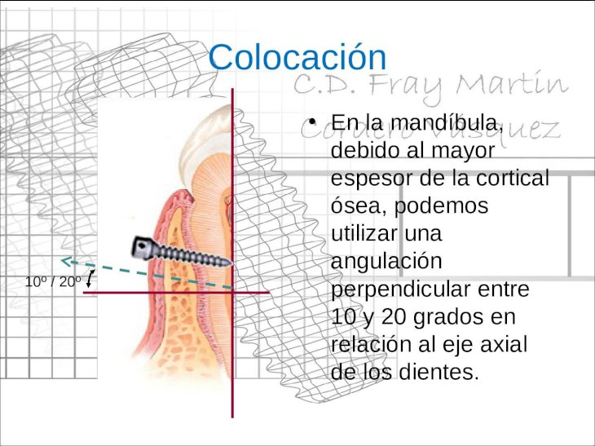
Установка минивинта
Мини-винты устанавливаются наклонно в апикальном направлении на верхней челюсти (под углом от 30◦ до 40◦) и параллельно корням зубов .
На нижней челюсти от 10 a до 20◦.
В области верхнечелюстного синуса предлагается более перпендикулярное направление вставки мини-имплантата, чтобы минимизировать вероятность перфорации верхнечелюстного синуса

Slide 25
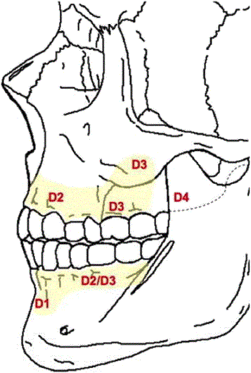
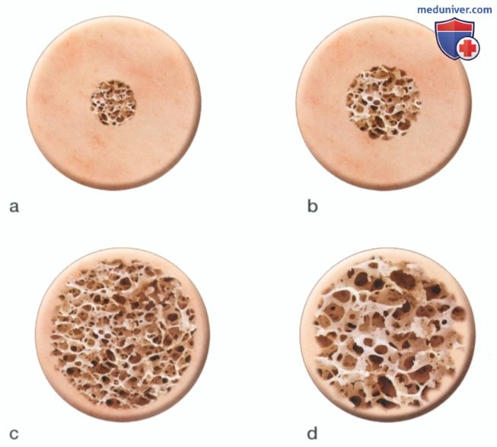
Классификация кости в зависимости от плотности
В зависимости от плотности, костная ткань делится на 4 типа.
d1 Почти вся челюсть состоит из однородной компактной кости.
d2 Толстый слой компактной кости окружает центральную массу плотной губчатой кости.
d3 Тонкий слой кортикальной кости окружает центральную массу плотной губчатой кости.
d4 Тонкий слой кортикальной кости окружает центральную массу подвижной губчатой кости

Slide 26
Показания к применению мини-винтов в ортодонтии
Коррекция глубокого/открытого прикуса (интрузия-экструзия)
Исправление десневой улыбки без хирургического вмешательства: только на брекетах невозможно проводить интрузию (внедрение) зубного ряда, поэтому необходима абсолютная опора.
Закрытие пространства после удалении зубов
Коррекция наклона окклюзионной плоскости и коррекция средней линии зубов
Исправление положения отдельных зубов (Интрузия/экструзия моляров, Дистализация моляров, Мезиализация моляров, Апрайтинг моляров)
Ретракция фронтального участка зубного ряда и всего зубного ряда
Опора при лечении ретенций отдельных зубов
Компенсация скелетной патологии прикуса на зубо-альвеолярном уровне: для коррекции соотношения зубных рядов необходимо направленное перемещение зубов.

Slide 27
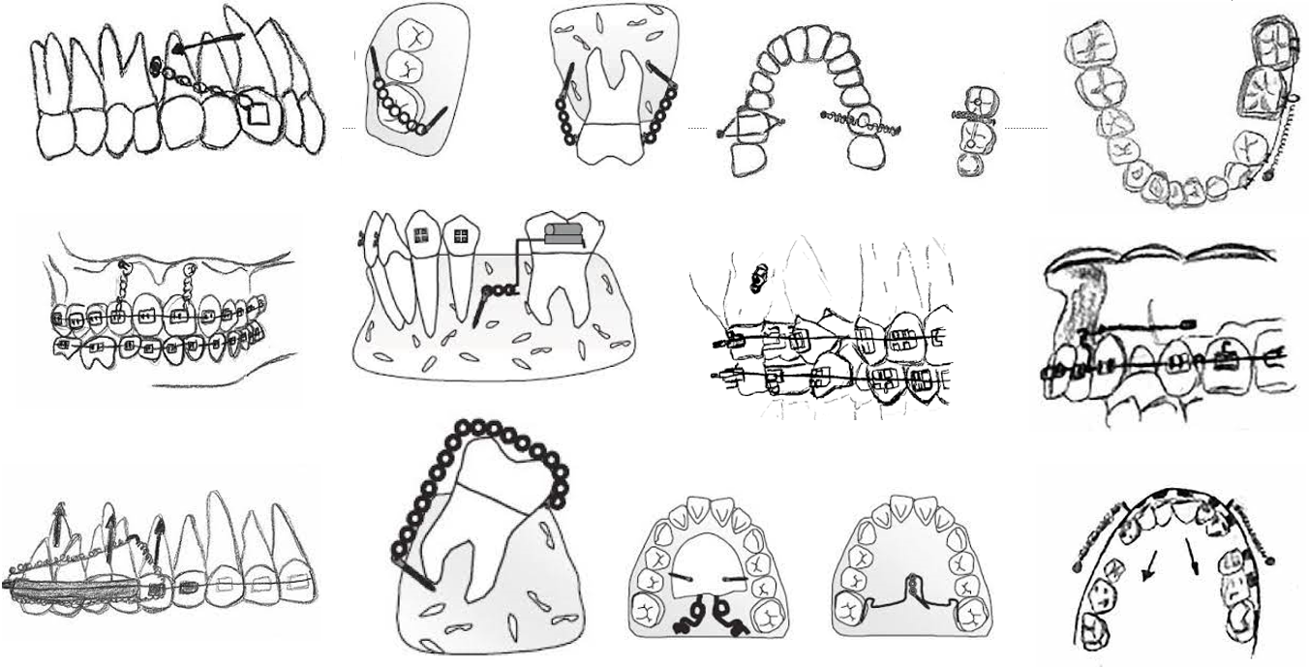

Slide 28
Чтобы правильно установить минивинт и дать к нему правильную тягу , важно учитывать расположение центра сопротивления челюсти!
Центр сопротивления верхнего зубного ряда находится между 4 и 5 зубами или в районе 5,
Нижнего зубного ряда – между 5 и 6 зубами.

Slide 29
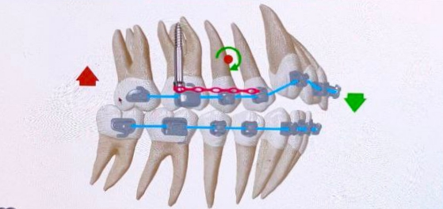
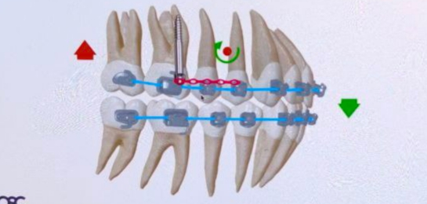
Лечение сагиттальных и вертикальных аномалии прикуса

Slide 30
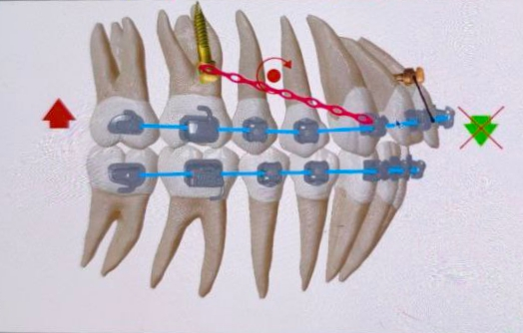
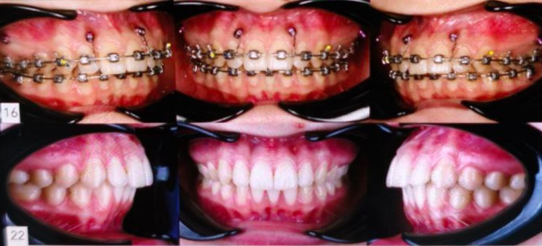
Лечение сагиттальных и вертикальных аномалии прикуса

Slide 31
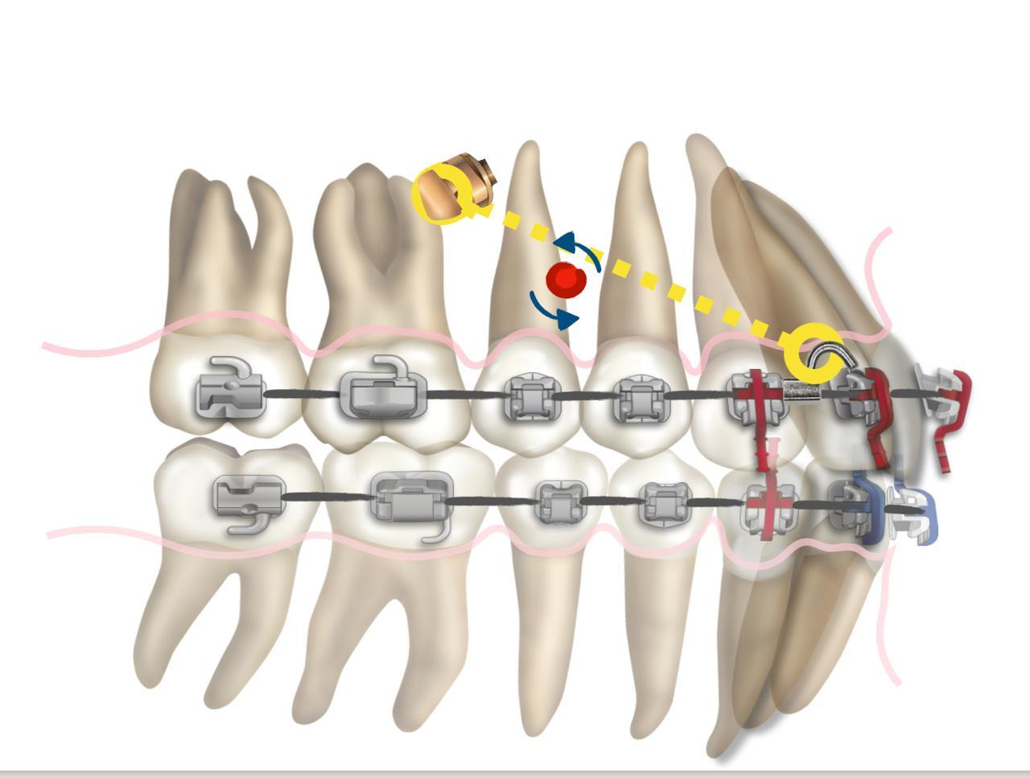

Slide 32
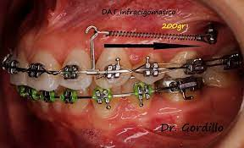
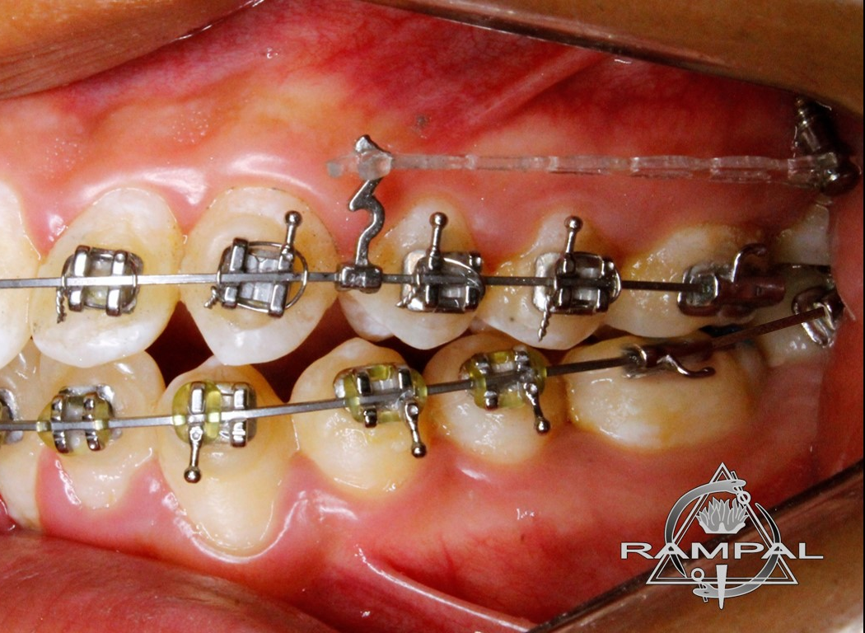
Дистализация (зубного ряда)

Slide 33
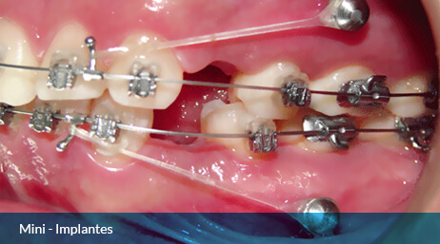
Дистализация (закрытие промежутков после удаления)

Slide 34
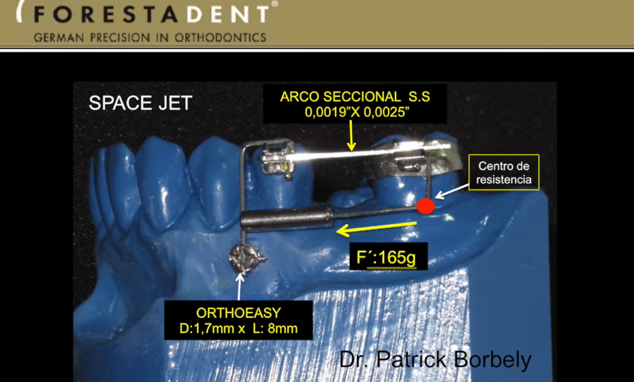
Закрытие промежутка с помощью мезиализации зуба

Slide 35
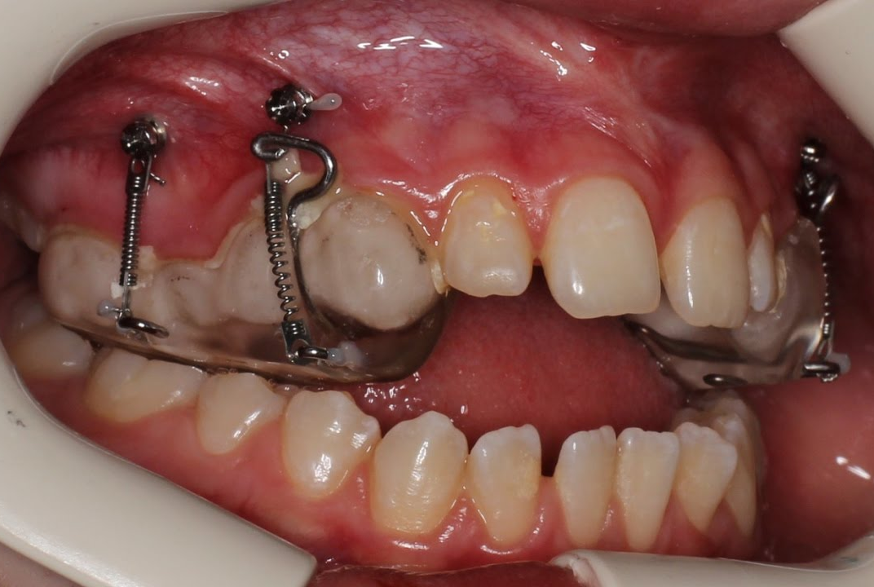
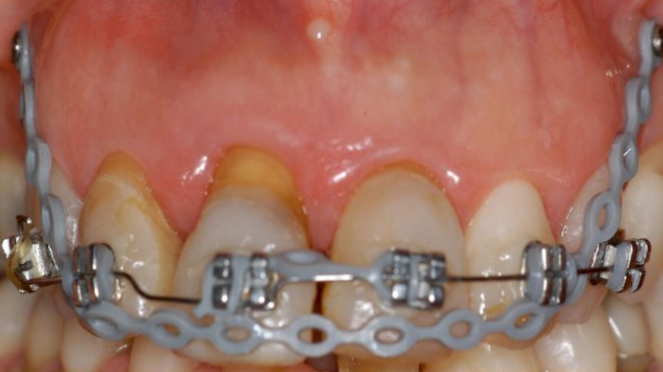
Интрузия группы зубов

Slide 36
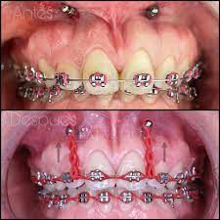
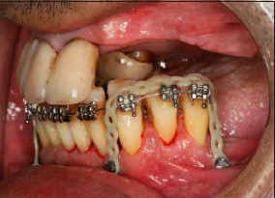
Интрузия группы зубов

Slide 37
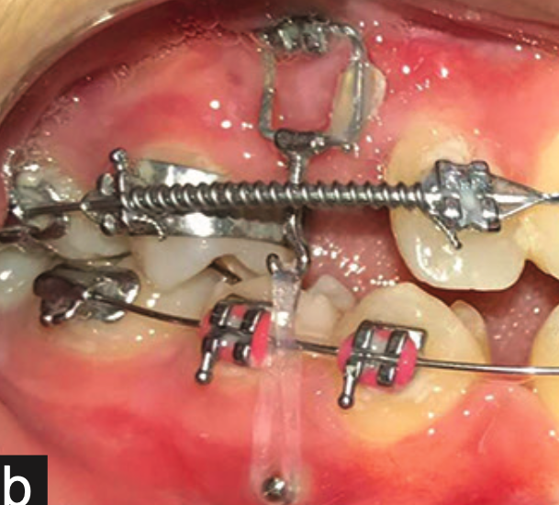
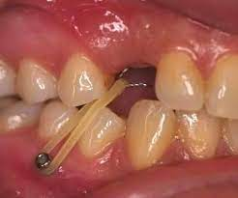
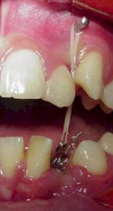
Экструзия зубов

Slide 38
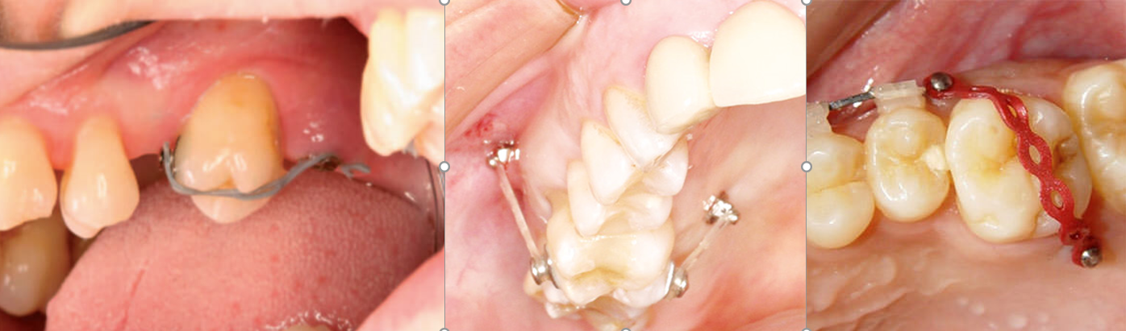
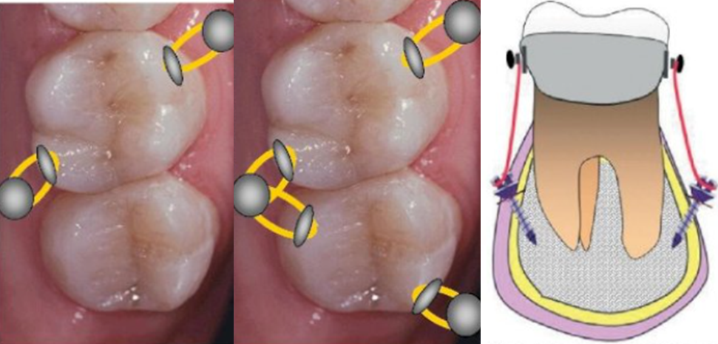
Интрузия моляра

Slide 39
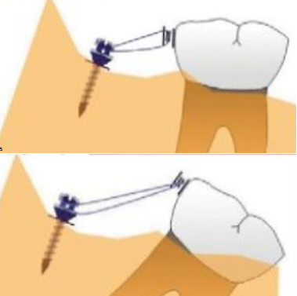


Апрайтинг моляра

Slide 40


Коррекция ротации зубов (двойная сила)

Slide 41

Минивинты для фиксациия несьемных аппаратов

Slide 42
Успех лечения на минивинтах зависит от:
Мастерства хирурга
Состояния костных и мягких тканей пациента
Правильного расположения МВ
Начальной стабильности
Ортодонтической нагрузки
Гигиенаы полости рта

Slide 43
Контроль!
Во время интрузии моляров на в/ч:
Кортикальная пластинка верхнечелюстного синуса
Во время дистализации:
Наличие достаточного объёма костной ткани
Кортикальная пластинка
Во время интрузии моляров на н/ч:
Кортикальная пластинка
Расстояние до нижечелюстного канала

Slide 44
Противопоказания
Общие
заболевания ЦНС;
курение, алкоголизм;
наличие в анамнезе у пациента иммунодефицита;
применение стероидов;
нарушение свертываемости крови;
эндокринные заболевания;
ревматические заболевания;
заболевания костной ткани;
цирроз печени;
любые заболевания в остром периоде или обострении.

Slide 45
Противопоказания
Местные
остеомиелит челюсти;
неудовлетворительная гигиена полости рта;
заболевания тканей периодонта в стадии обострения;
проведение лучевой терапии в области головы пациента;
дефект костной ткани или недостаточная толщина кости в области введения имплантата.

Slide 46
Ограничения
Пациенты младше 12-14 лет, у которых еще не завершился рост скелета.
Мини-винты не следует размещать рядом с областями ремоделирования кости, такими как заживающая лунка, или рядом с молочным зубом.
Тонкая кортикальная кость менее 0,5 мм является ограничением для установки минивинта.

Slide 47
Осложнения во время установки
Неправильная установка межзубного минивинта может привести к травме корня зуба и периодонтальной связки.
Проскальзывание мини-винта под тканью слизистой оболочки вдоль надкостницы может произойти из-за неспособности полностью зацепить кортикальную кость.
Повреждение нерва во время введения минивинта выше в области верхнечелюстного небного склона, ниже нижнечелюстной щечной зубоальвеолы и ретромолярной области.
Воздушная подкожная эмфизема может возникнуть во время установки мини-винта через рыхлую альвеолярную ткань в ретромолярной, нижнечелюстной, заднещечной и скуловой области.
Перфорация носовой пазухи и верхнечелюстных пазух может произойти во время введения в верхнечелюстной резцовой, верхнечелюстной задней зубоальвеолярной и скуловой области.
Стабильность минивинта может быть нарушена из-за повышенных напряжений кручения во время установки, вызывающих изгиб имплантата или перелом или микротрещины в периимплантной кости.
Травмирование крупных артерий и вен

Slide 48
Осложнения во время ортодонтическом лечении
Неустойчивое стационарное крепление может произойти из-за низкой плотности костной ткани и недостаточной толщины кортикальной кости. Возможна миграция минивинта внутри тела, так как абсолютная фиксация при ортодонтической нагрузке не всегда возможна.
Афтозное изъязвление, разрастание мягких тканей на головке минивинта, воспаление мягких тканей, инфекцию и периимплантит.

Slide 49
Осложнения
Дестабилизация микроимплантов возможна чаще на нижней челюсти, так как они еще испытывают жевательную нагрузку, от которой деформируются.
Возникновение осложнений также связано с анатомическими особенностями альвеолярных отростков челюстей и положения зубов.
Так, при тонком биотипе корни зубов могут располагаться близко кортикальной пластинке, что объясняет возникновение резорбции корней.
Тесное взаимное расположение корней рядом стоящих зубов встречается не только во фронтальном отделе, но и в боковых сегментах.
Кроме того, стабильность микроимплантата зависит от соотношения между диаметром ложа, сформированного под него и ширины, шага резьбы, в связи с чем лучше использовать активные микроимплантаты, а на нижней челюсти создавать ложе не на всю длину микроимплантата, а только в пределах кортикальной пластинки.
Не менее важен и угол введения – чем он острее, тем хуже стабильность

Slide 50
Осложнения во время удаления
Включают небольшой перелом и частичную остеоинтеграцию

Slide 51
Спасибо за внимание!

